Slide 1




SOFTWARE ENGINEERING · MID-TERM REVIEW
FarmGuard
스마트팜 게이트웨이 Flooding 공격 탐지·차단 보안 소프트웨어
소프트웨어개발론 중간발표
실시간 탐지
자동 차단
즉시 복구
팀원 김태현 · 정겨운 · 김준엽 · 서원호

Slide 2



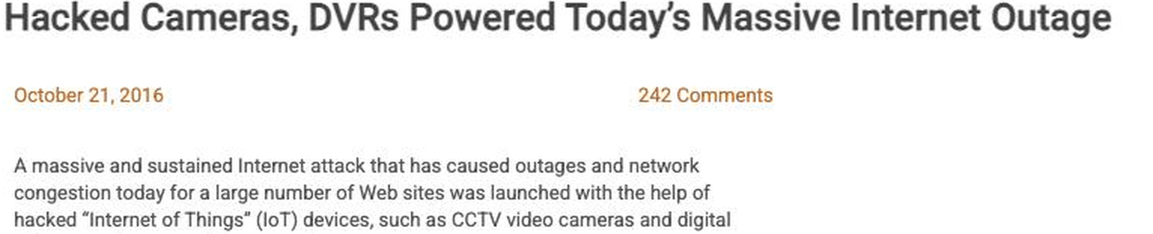

WHY IT MATTERS NOW
02
왜 지금 스마트팜 보안이 필요한가
2016 미라이(Mirai) 봇넷 사건이 남긴 경고
실제 보도 자료 · NEWS CLIPPING
취약한 IoT 기기
대규모 감염
봇넷(Mirai) 형성
보안 설정 없는 카메라·공유기
수십만 대가 장악됨
원격 제어 네트워크
Krebs on Security · 2016.10.21 · krebsonsecurity.com
대규모 플러딩(DDoS) 공격 → Dyn(DNS 제공업체) 마비
번역 발췌
보안이 없는 IoT 기기는 공격의 "도구"이자 "표적"이 됩니다.
"해킹된 카메라·DVR이 오늘의 대규모 인터넷 장애를 일으켰다"
해킹된 IoT 기기(CCTV·DVR)가 다수 웹사이트를 마비시킨 대규모 인터넷 공격에 동원된 것으로 확인됐다 — Krebs on Security, 2016.10.21
약 60만 대
1.2 Tbps
Twitter·Netflix 등
감염된 IoT 기기
역대 최대 공격 트래픽
마비된 주요 서비스
스마트팜 역시 인터넷에 연결된 IoT 장비입니다 — 그리고 지금, 보안 장치가 없습니다.
FarmGuard
02 / 23

Slide 3




BUSINESS GOAL
03
비즈니스 목표
문제 상황
해결 방향
목표
비전문가 농가는 UDP Flooding에 대응하기 어려워 센서 데이터 수집이 중단된다.
자동 탐지·차단·복구로 운영자의 개입 없이 보안 위협에 대응한다.
공격 중에도 센서 수집을 지속해 스마트팜 운영 연속성을 보장한다.
비즈니스 목표: UDP Flooding 공격 상황에서도 센서 데이터 수집을 끊김 없이 유지해, 비전문가 농가도 안심하고 운영할 수 있는 스마트팜 가용성을 확보한다.
비즈니스 목표 수립 WBS
1
해킹사례 자료 수집
2
문제 정의 문장 작성
3
비전·목표 문장 작성
FarmGuard
03 / 23

Slide 4



BUSINESS PURPOSE FRAMEWORK
04
비즈니스 목적 설정 관점
비즈니스 목적은 영리 기업 관점과 비영리·공공기관 관점으로 나누어 설정할 수 있다. 팜가드는 공공의 이득 관점을 택했다.
영리 기업 관점
비영리 · 공공기관 관점
이윤 추구가 목적인 경우
팜가드가 택한 관점
이윤 증가
비용 절감
이윤 방어
미래에 소요될 수 있는 비용 회피
서비스 개선
비용 절감
미래에 소요될 수 있는 비용 회피
서비스 개선
비용 절감
미래 비용 회피
보안 지식 없는 농가도 자동 탐지·차단·복구로 안전하게 운영
별도 보안 인력·전용 장비 없이 소프트웨어만으로 게이트웨이 보호
공격으로 인한 수확 손실·장비 손상 등 사후 피해 복구 비용을 사전 차단
FarmGuard
04 / 23

Slide 5


IMPACT MAP
05
임팩트맵 — 목표에서 산출물까지
비전문가 농가도 안심하고 쓰는 스마트팜 IDS · 문제와 목표 → 대상 → 행동 변화 → 산출물
WHY · 문제와 목표
WHO · 누구를 위해
HOW · 어떤 행동이 바뀌나
WHAT · 무엇을 만드나
비전문가 농가 운영자
복잡한 원리는 몰라도 신호등 알림으로 상태를 바로 알고, 탐지·차단·복구는 자동으로 처리되어 마음 놓고 운영한다
MVP · 1순위
해결할 문제
스마트팜 기기가 해킹당해 통제 불능이 되는 사례 존재
비전문가 농가는 해킹을 알아채고 대응하기 어려움
기존 솔루션은 전문 지식·비용 부담이 큼
해킹 의심 시 알림 발송
정상/위험 신호등 상태 화면
온도·습도 기본 모니터링
핵심 사용자
지자체 · 농업기술센터 · 설치업체
시범사업·농가 교육·신규 설치 때 팜가드를 함께 제공한다
2순위
설치 키트 (라즈베리파이 세팅)
다중 농가 관리 화면
비즈니스 목표
비전문가 농가도 안심하고 운영할 수 있는 스마트팜 IDS 제작
보급 파트너
공격자
공격이 즉시 탐지·차단되어, 반복 시도의 실효성이 사라진다
MVP · 핵심 기능
이상 트래픽 · 비인가 명령 탐지
공격 IP 자동 차단 · 일정 시간 후 자동 복구
사고 로그 저장
(상세 — Slide 03 비즈니스 목표)
방해 요소
FarmGuard
05 / 23

Slide 6


SYSTEM CONTEXT
06
컨텍스트 다이어그램
FarmGuard 게이트웨이 중심의 데이터 흐름
아두이노
공격자
센서 데이터 전송
UDP Flooding 수행
FarmGuard 게이트웨이
농가 운영자
대시보드 조회
FarmGuard
06 / 23

Slide 7
REQUIREMENTS · PRODUCT BACKLOG
07
주요 요구사항 — 백로그
분류 | ID | 요구사항 | 설명 | 우선순위
기능 | FR1 | 센서 수집 | 아두이노로부터 온도·습도 등 센서 데이터를 주기적으로 수집한다 | 중
기능 | FR2 | 공격 탐지 | UDP Flooding 트래픽을 임계치 기준으로 탐지한다 | 상
기능 | FR3 | 공격 차단 | 탐지된 공격 발신지의 트래픽을 iptables로 자동 차단한다 | 상
기능 | FR4 | 자동 복구 | 차단 후 일정 시간이 지나면 자동으로 복구해 서비스를 재개한다 | 상
기능 | FR5 | 대시보드 | 웹 대시보드에서 센서 상태·공격 탐지 이력을 조회한다 | 중
품질 | QR1 | 반응 속도 | 공격 탐지부터 차단까지 지연을 최소화한다 | 중
품질 | QR2 | 가용성 | 공격 중에도 센서 데이터 수집이 중단되지 않는다 | 상
품질 | QR3 | 사용성 | 비전문가 운영자도 상태를 쉽게 파악할 수 있다 | 중
제약 | C1 | 단일 보드 | 라즈베리파이 단일 보드로 게이트웨이를 구성한다 | 필수
제약 | C2 | 프로토콜 유지 | 아두이노와의 통신은 기존 시리얼 프로토콜을 유지한다 | 필수
FarmGuard
07 / 23

Slide 8

USE CASE DIAGRAM
08
유스케이스 다이어그램 — Flooding 탐지 및 자동 차단 상세
«system» FarmGuard 게이트웨이
Flooding 탐지 및 자동 차단
«include»
데이터 정상 수집 확인
공격자
(외부 기기)
«extend»
«extend»
웹 대시보드
차단 실패
응답없음
점선 화살표는 «include»(필수 포함) / «extend»(조건부 확장) 관계를 의미한다.
FarmGuard
08 / 23

Slide 9
USE CASE SPECIFICATION
09
유스케이스 명세서 — 공격 차단
유스케이스명 | 공격 차단 (Block Attack)
액터 | 아두이노(센서), 공격자
목적 | UDP Flooding 공격을 탐지된 즉시 차단하여 게이트웨이와 센서 네트워크의 가용성을 유지한다.
사전조건 | 공격 탐지 유스케이스가 완료되어 공격 IP와 트래픽 임계치 초과 정보가 전달되어 있어야 한다.
기본 흐름 | 1. 탐지 모듈이 공격 IP를 차단 모듈에 전달한다. 2. 차단 모듈이 iptables 규칙을 생성한다. 3. 생성된 규칙을 게이트웨이에 적용한다. 4. 차단 이력을 로그로 기록한다. 5. 대시보드에 차단 상태를 갱신하고, 데이터 정상 수집 확인(include)을 수행한다.
대안 흐름 | 3a. 규칙 적용이 실패하면 3회까지 재시도하고, 실패 시 운영자에게 알림을 전송한다. 5a. 데이터 정상 수집 확인 중 일정 시간 응답이 없으면 '응답없음' 상태로 표시하고, 마지막 정상값을 유지하며 운영자에게 점검을 안내한다.
사후조건 | 공격 IP로부터의 트래픽이 차단되고, 센서 데이터 수집이 정상적으로 재개된다.
예외 | 정상 트래픽이 오탐되어 차단된 경우 운영자가 대시보드에서 수동으로 차단을 해제할 수 있다.
FarmGuard
09 / 23

Slide 10




QUALITY ATTRIBUTE SCENARIOS
10
품질 속성 시나리오
STEP 1
STEP 2
STEP 3
가용성
성능
사용성
중요성 상
난이도 상
중요성 상
난이도 중
중요성 중
난이도 하
공격 중에도 센서 수집을 유지한다.
공격 중 응답 속도를 확인한다.
운영자가 쉽게 상태를 확인한다.
대량 UDP 전송이 발생해도 시스템은 탐지·차단을 수행하며 센서 수집을 중단하지 않는다. 정지 시간이 없어 가용성을 확보한다.
구현 우선순위
1순위
가용성
중요성 상 · 난이도 상
2순위
성능
중요성 상 · 난이도 중
3순위
사용성
중요성 중 · 난이도 하
FarmGuard
10 / 23

Slide 11


TECHNOLOGY RESEARCH
11
기술 조사 결과
하드웨어
소프트웨어
공격 도구
아두이노 헥사 보드: 시리얼 9600bps
라즈베리파이 5를 게이트웨이로 선정
Python, SQLite, iptables
HTTP 대시보드로 상태를 모니터링
nping, scapy, iperf3
아래 비교표로 선정 검토
공격 도구 비교 및 선정 이유
도구 | 목적 | 장점 | 단점 | 선정 여부
nping | UDP/TCP 패킷 커스텀 생성 | 패킷 세부 옵션 제어 용이, 사용법 간단 | 대량 트래픽 자동화 기능 약함 | 채택
scapy | 패킷 조작 및 자동화 스크립트 | Python 기반으로 세밀한 커스터마이즈 가능 | 학습 곡선 존재, 속도 다소 느림 | 채택
iperf3 | 네트워크 처리량/응답속도 측정 | 표준 성능 측정 지표 제공, 안정적 | 공격 트래픽 생성 목적에는 부적합 | 측정용 채택
FarmGuard
11 / 23

Slide 12
WORK BREAKDOWN STRUCTURE
12
WBS — 작업 분류 체계
WBS
작업 단계
세부 내용
상태
진행률
1.0
기획 · 분석
비즈니스 목표 수립 · 컨텍스트 다이어그램 · 주요 요구사항 · 유스케이스 정의
완료
100%
2.0
설계
품질 속성 시나리오 도출 · 기술 조사 및 비교·선정
완료
100%
3.0
구현
센서 데이터 수집 · Flooding 탐지/차단/복구 로직 · 웹 대시보드
완료
100%
4.0
검증 · 테스트
실제 하드웨어 통합 테스트 · 응답속도·패킷손실 정량 측정
완료
100%
5.0
발표 준비
중간발표 자료·유스케이스 명세서 정리 · 데모 리허설
진행중
80%
6.0
차기 단계
대시보드 고도화(신호등·온도습도) · 설계산출물 작성(클래스·시퀀스·패키지·DB스키마·배치) · 구조설계발표 준비
예정
0%
FarmGuard
12 / 23

Slide 13


PROGRESS & NEXT STEPS
13
진행 상황 및 향후 계획
완료
진행중
예정
탐지·차단·복구 구현
실제 하드웨어 검증
다음 단계 준비
탐지·차단·복구 로직을 구현
실제 하드웨어에서 동작을 검증 완료
유스케이스 기술서 보완
품질 시나리오 확정
구조 설계 발표를 준비
다음 개발 단계로 진행
4주차 시작
중간발표
구조 설계 발표
기말발표
Sprint 1
10월 12일
예정
예정
FarmGuard
13 / 23

Slide 14

CODE ARCHITECTURE
14
코드 구조 — 모듈 구성
게이트웨이는 역할별로 분리된 모듈을 gateway.py가 조립해 3개의 동시 실행 스레드로 띄운다.
gateway.py — 진입점 (모듈 조립 · 스레드 실행)
수집 스레드
탐지·차단 스레드
웹 서버 (메인 스레드)
sensor_collector.py
attack_detector.py · blocker.py
web_server.py · dashboard.html
아두이노 시리얼(또는 --sim)에서 센서값을 읽어 저장·상태 갱신
출발지별 초당 요청 수 집계 → 임계치 초과 시 탐지·차단, hold 경과 후 자동 복구
/, /api/latest, /api/status, /api/history 로 대시보드·상태를 제공
공유 상태 · 저장소 state.py(GatewayState, lock으로 보호되는 모드·최신값·차단목록) · storage.py(SQLite — 센서 데이터·이벤트 로그) — 세 스레드가 공통으로 읽고 쓴다.
FarmGuard
14 / 23

Slide 15
CORE LOGIC
15
핵심 코드 — 공격 탐지 · 차단 · 자동 복구
탐지·차단 스레드(AttackDetector)가 1초 윈도우로 패킷을 집계해 판단을 내리는 실제 코드다.
attack_detector.py
탐지 → 차단
attack_detector.py
자동 복구
def _check_attacks(self, counts, now):
for ip, n in counts.items():
if n > self.threshold and \
not self.state.is_blocked(ip):
self._on_attack_detected(ip, n, now)
def _on_attack_detected(self, ip, n, now):
self.state.mark_attack(ip, msg)
self.state.block(ip, now)
self._log("DETECT", f"{ip} {n} pkt/s")
self.blocker.block_ip(ip) # iptables 차단
def _check_recovery(self, counts, now):
items = self.state.blocked_items()
for ip, blocked_at in items.items():
elapsed = now - blocked_at
if elapsed > self.hold_seconds and \
counts.get(ip, 0) <= self.threshold:
self.blocker.unblock_ip(ip)
self.state.unblock(ip)
self._log("RECOVER", ip)
# threshold: --thresh (기본 100/s)
# hold_seconds: --hold (기본 10초)
FarmGuard
15 / 23

Slide 16

DEMO SCOPE · PROTOTYPING
16
데모 버전 범위 — 프로토타이핑 완료
주요 유스케이스 하나(공격 탐지 → 차단 → 복구)를 대상으로, 타진이 완료된 기술 위에 실제 동작하는 프로토타입을 구현했다.
① 기반 기술 — 타진 완료
② 구현 범위 — 프로토타이핑 완료
하드웨어: 아두이노 센서 + 라즈베리파이 5 게이트웨이
소프트웨어: Python · SQLite · iptables
공격/측정 도구: nping · scapy · iperf3 (기술 조사 결과 비교표 기준 선정)
선정 유스케이스: 공격 탐지 → 차단(include) → 복구(extend)
실제 하드웨어에서 탐지·차단·복구 동작을 구현 및 검증 완료
iperf3·nping으로 응답속도·패킷손실 정량 측정까지 완료
FarmGuard
16 / 23

Slide 17




LIVE DEMO
17
데모 시연
무방비 게이트웨이와 팜가드 게이트웨이를 나란히 비교한다.
무방비 게이트웨이
팜가드 게이트웨이
센서 갱신 멈춤
센서 갱신 유지
보안 장치가 없는 게이트웨이는 UDP Flooding 공격 발생 시 과부하로 센서 데이터 수집이 중단된다.
팜가드는 공격을 자동으로 탐지·차단해 공격 중에도 센서 데이터 수집을 끊김 없이 유지한다.
FarmGuard
17 / 23

Slide 18
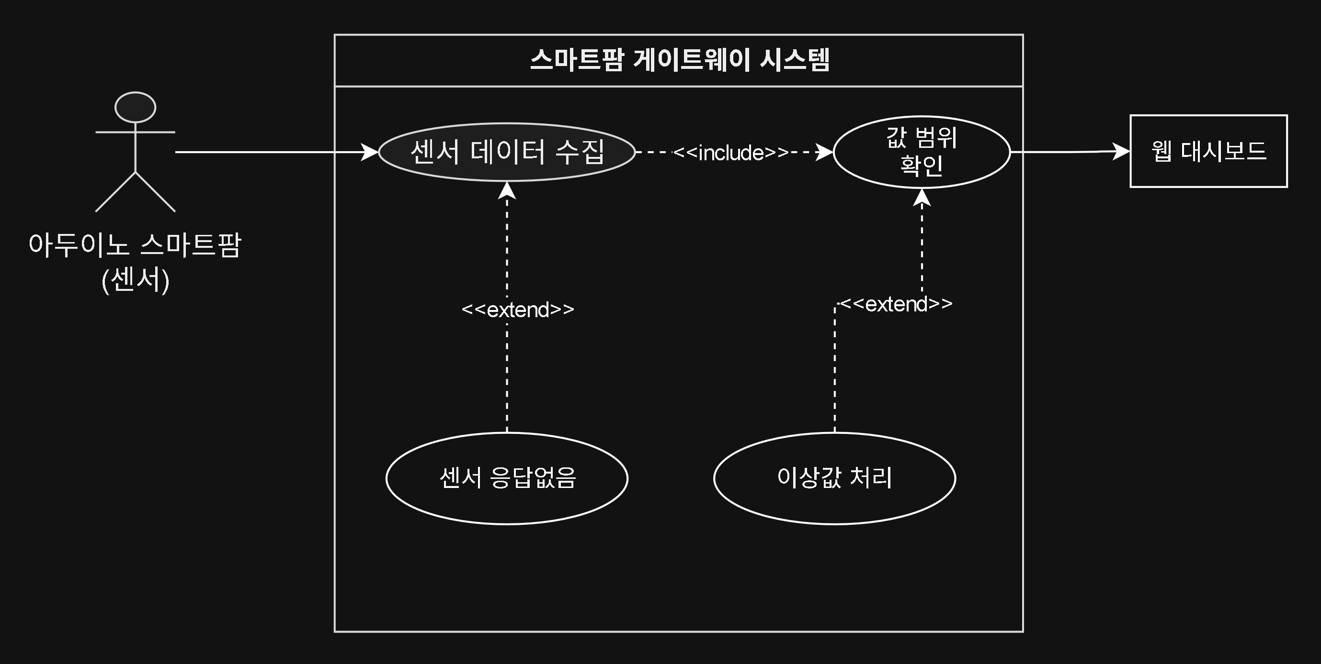
APPENDIX · USE CASE DETAIL
18
부록 A — 센서 데이터 수집 상세
FarmGuard
18 / 23

Slide 19
APPENDIX · USE CASE SPECIFICATION
19
부록 A 명세서 — 센서 데이터 수집
유스케이스명 | 센서 데이터 수집 (Collect Sensor Data)
액터 | 아두이노 스마트팜(센서), 웹 대시보드
목적 | 아두이노로부터 온도·습도 등 센서 데이터를 주기적으로 수집하고 값의 유효성을 확인하여 대시보드에 반영한다.
사전조건 | 아두이노와 게이트웨이 간 시리얼 통신(9600bps)이 연결되어 있어야 한다.
기본 흐름 | 1. 아두이노가 센서 값을 시리얼로 전송한다. 2. 게이트웨이가 데이터를 수신해 센서 데이터 수집을 수행한다. 3. 값 범위 확인을 포함(include)하여 수신값이 정상 범위인지 검증한다. 4. 검증된 데이터를 저장하고 웹 대시보드에 갱신한다.
대안 흐름 | (extend) 센서 응답없음 — 일정 시간 응답이 없으면 마지막 값을 유지하고 상태를 '응답없음'으로 표시한다. (extend) 이상값 처리 — 정상 범위를 벗어난 값은 이상값으로 표시하고 별도 로그를 남긴다.
사후조건 | 최신 센서 데이터와 상태가 웹 대시보드에 반영된다.
예외 | 시리얼 연결이 끊긴 경우 재연결을 시도하고, 실패가 지속되면 운영자에게 알린다.
FarmGuard
19 / 23

Slide 20
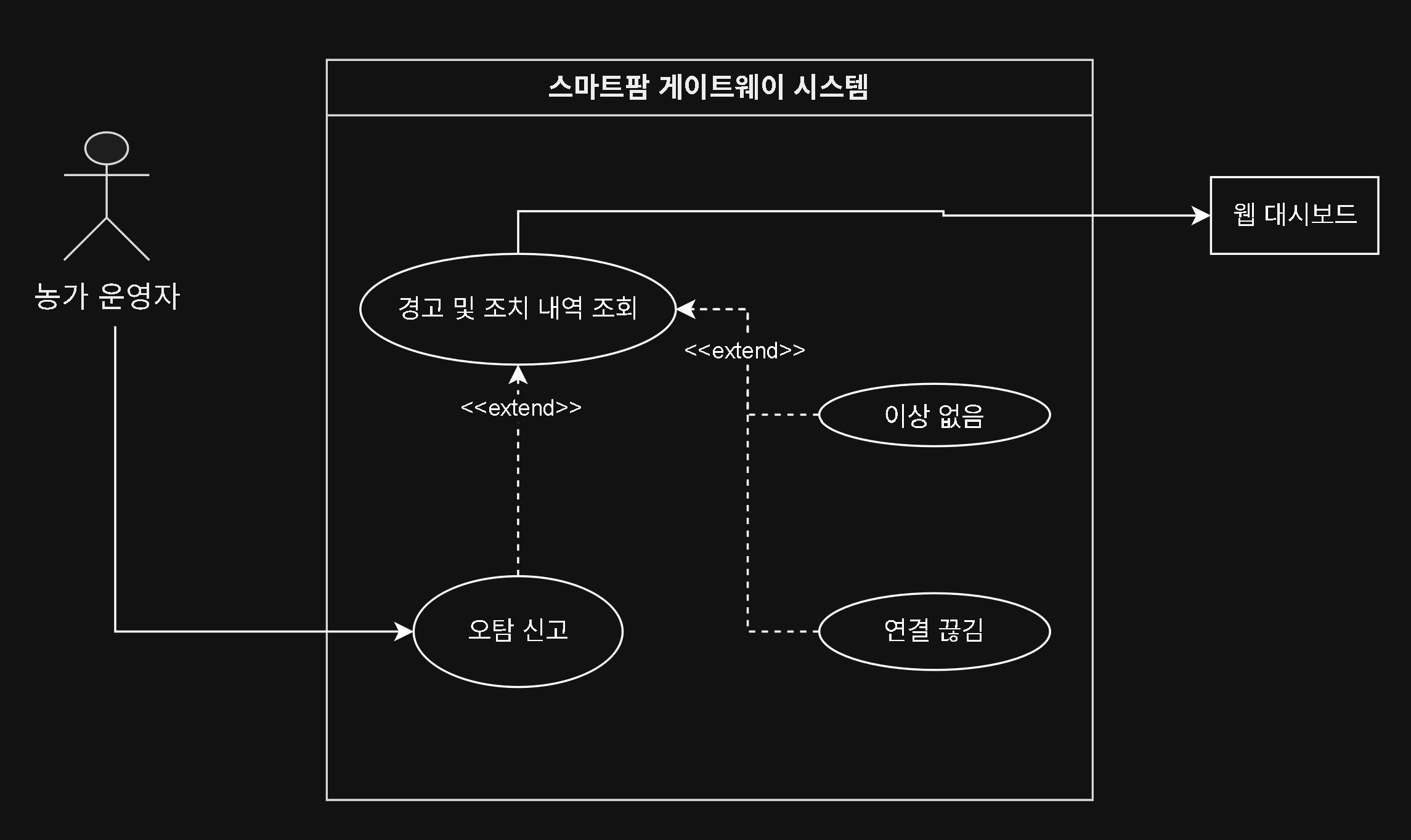
APPENDIX · USE CASE DETAIL
20
부록 B — 경고 및 조치 내역 조회 · 오탐 신고 상세
FarmGuard
20 / 23

Slide 21
APPENDIX · USE CASE SPECIFICATION
21
부록 B 명세서 — 경고 및 조치 내역 조회
유스케이스명 | 경고 및 조치 내역 조회 (View Alert & Action History)
액터 | 농가 운영자, 웹 대시보드
목적 | 운영자가 공격 탐지·차단 조치 이력을 대시보드에서 확인하고, 필요 시 오탐 신고로 확장한다.
사전조건 | 게이트웨이에 공격 탐지·차단 로그가 기록되어 있어야 한다.
기본 흐름 | 1. 운영자가 경고 및 조치 내역 조회를 요청한다. 2. 게이트웨이가 저장된 탐지·차단 로그를 조회한다. 3. 조회 결과를 웹 대시보드에 표시한다.
대안 흐름 | (extend) 오탐 신고 — 조회한 내역 중 정상 트래픽이 오탐으로 차단된 경우 운영자가 오탐 신고를 접수한다. (extend) 이상 없음 — 최근 탐지 이력이 없으면 '이상 없음' 상태로 표시한다. (extend) 연결 끊김 — 게이트웨이와의 통신이 끊긴 경우 연결 끊김 상태를 함께 안내한다.
사후조건 | 운영자가 최신 경고·조치 현황을 확인하거나 오탐 신고가 접수된다.
예외 | 로그 조회가 실패하면 재시도 후 오류 메시지를 표시한다.
FarmGuard
21 / 23

Slide 22
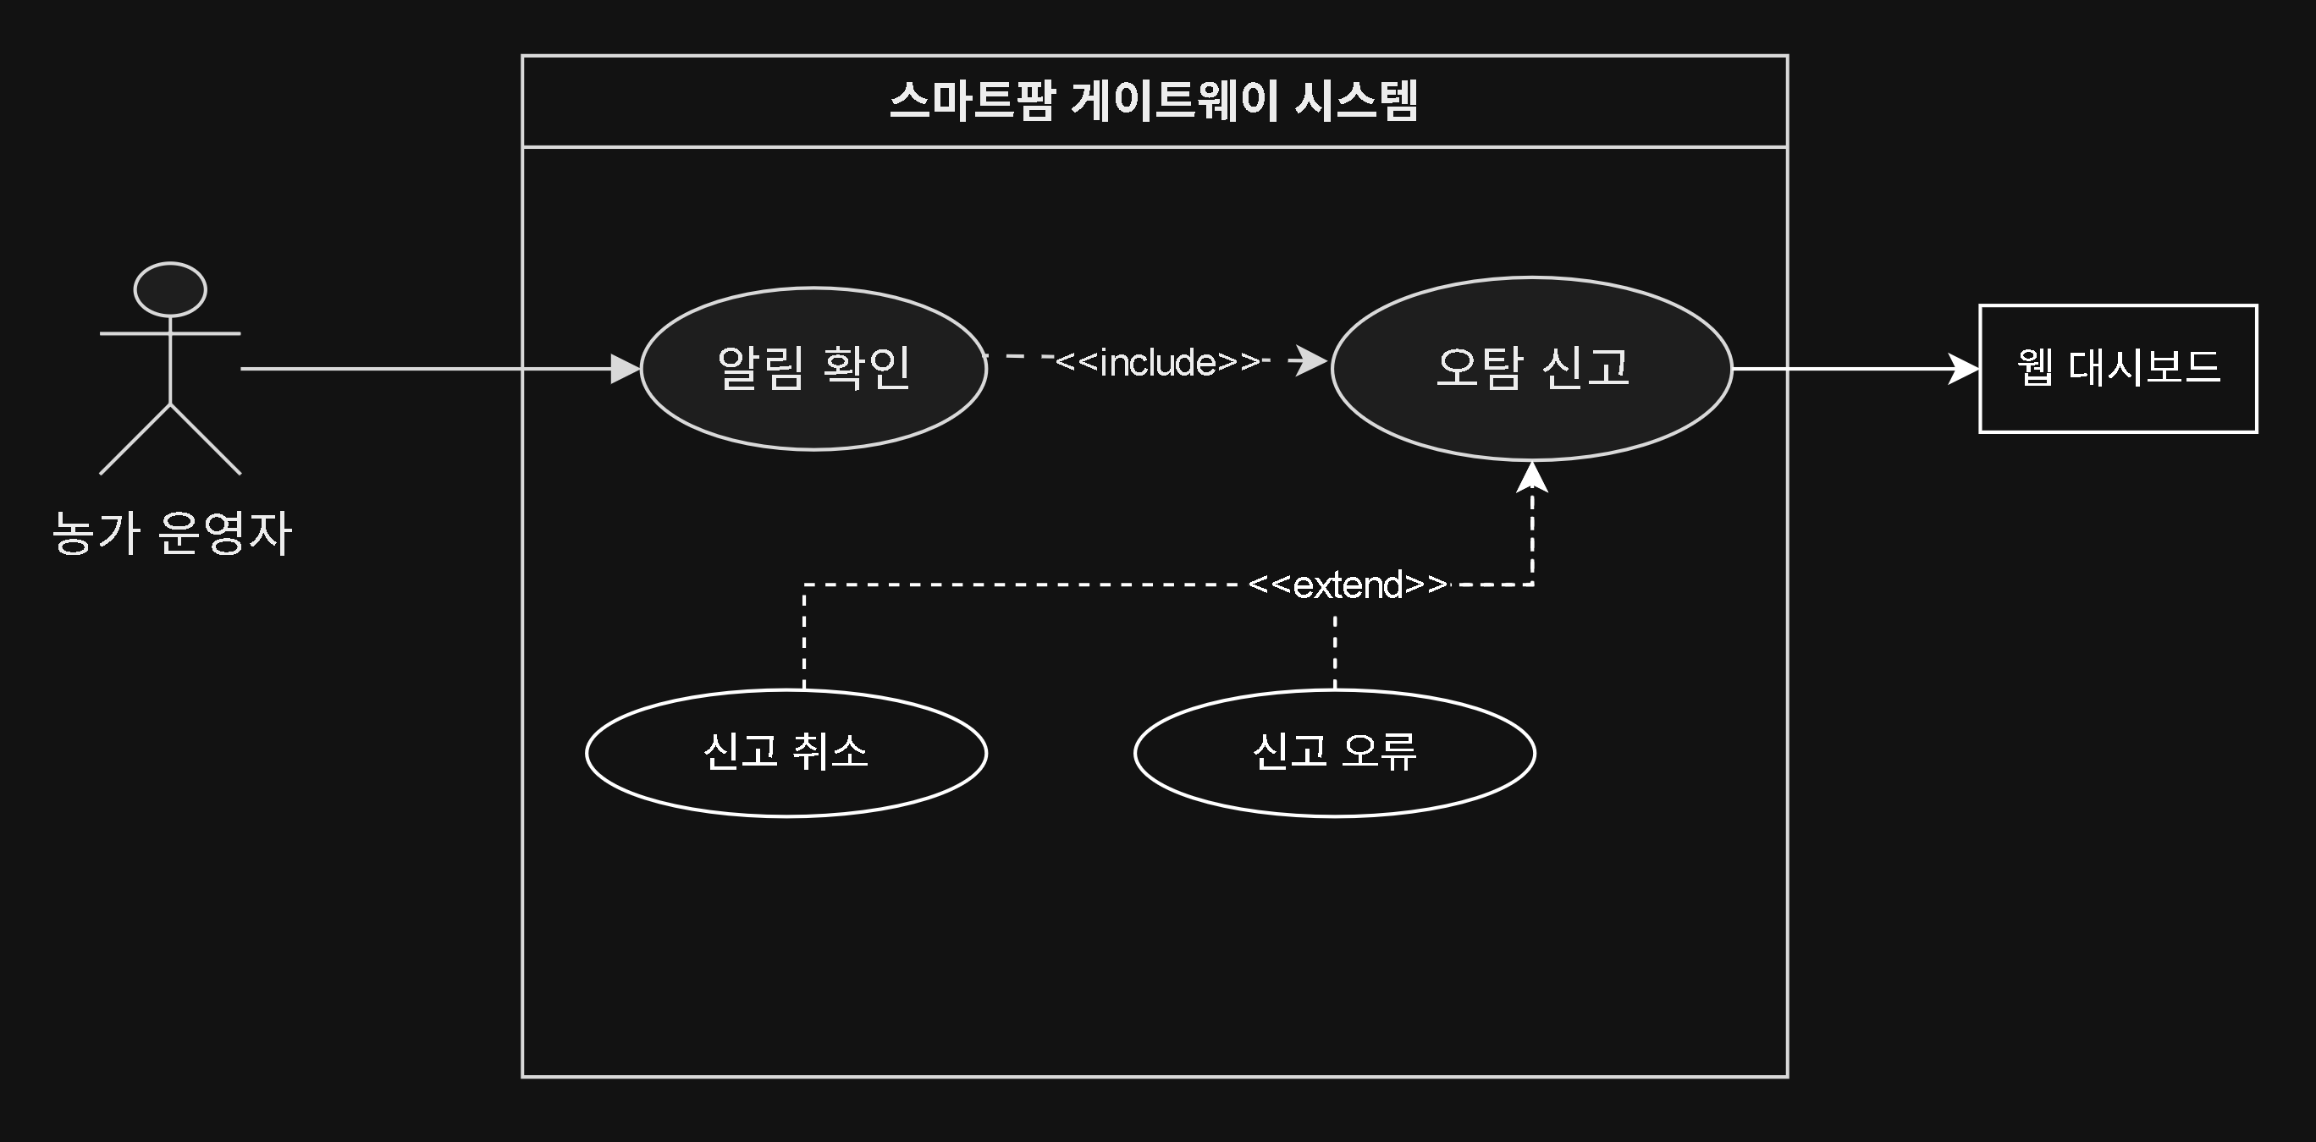
APPENDIX · USE CASE DETAIL
22
부록 C — 오탐 신고 상세
FarmGuard
22 / 23

Slide 23
APPENDIX · USE CASE SPECIFICATION
23
부록 C 명세서 — 오탐 신고
유스케이스명 | 오탐 신고 (False Alarm Report)
액터 | 농가 운영자, 웹 대시보드
목적 | 운영자가 알림을 확인한 뒤, 정상 트래픽이 공격으로 오탐된 경우 이를 신고해 차단 조치를 재검토하도록 요청한다.
사전조건 | 공격 탐지·차단 알림이 발생해 있어야 한다.
기본 흐름 | 1. 운영자가 알림을 확인한다. 2. 알림 확인은 오탐 신고를 포함(include)하여 신고 화면으로 연결한다. 3. 운영자가 오탐 사유를 입력해 신고를 제출한다. 4. 신고 내역이 웹 대시보드에 반영된다.
대안 흐름 | (extend) 신고 취소 — 제출 전 운영자가 신고를 취소할 수 있다. (extend) 신고 오류 — 신고 제출 중 오류가 발생하면 재시도를 안내한다.
사후조건 | 오탐 신고가 접수되어 차단 해제 검토 대상으로 등록된다.
예외 | 신고가 반복 실패하면 운영자에게 수동 문의 경로를 안내한다.
FarmGuard
23 / 23

